Slide 1




Program podnoszenia kompetencji pracowników młodzieżowych
Zrozumienie niepełnosprawności psychospołecznej oraz uczestnictwa
Opracowanie: KMOP

Slide 2

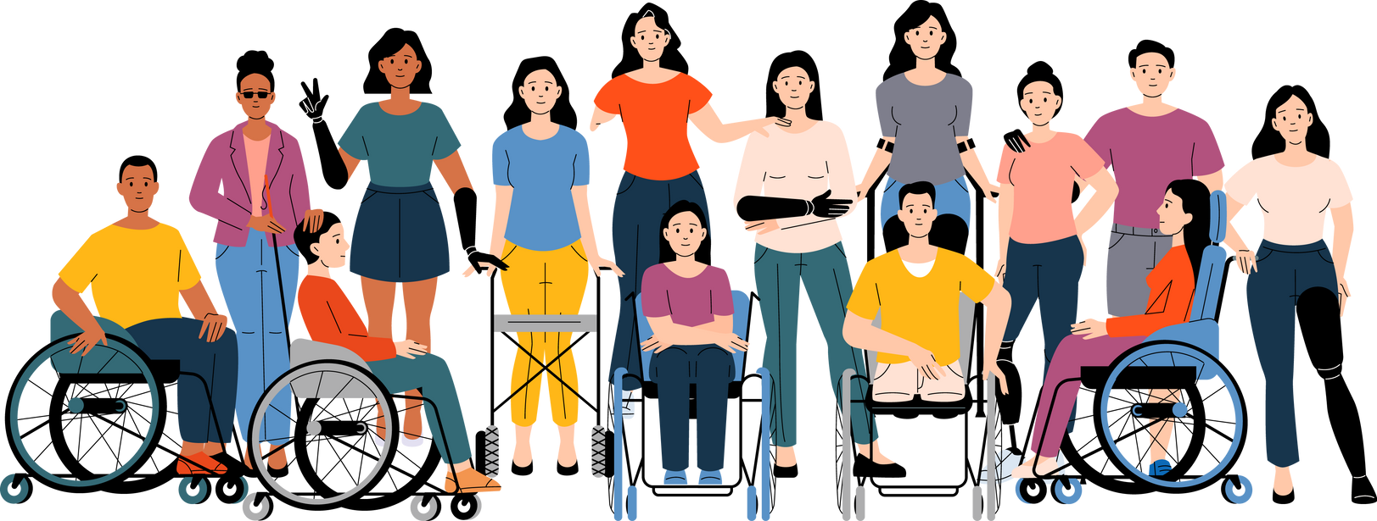
Wstęp
W tym module zbadamy bliżej, co oznacza niepełnosprawność psychospołeczna i jak wpływa na codzienne życie młodych ludzi. Zajmiemy się nie tylko problemami ze zdrowiem psychicznym, ale także przeszkodami, które stawia przed nimi społeczeństwo.
Skupimy się na czterech kluczowych wyzwaniach: piętnie, braku dostępu, niskim zaufaniu i niedoreprezentacji oraz ich wpływie na udział w życiu politycznym.
Ten moduł jest szczególnie pomocny dla pracowników młodzieżowych, ponieważ mają oni istotną rolę w dostrzeganiu tych przeszkód, wspieraniu integracji oraz umożliwianiu wszystkim młodym ludziom aktywnego uczestnictwa w życiu społeczności i podejmowaniu decyzji.
Notes:
‹#›

Slide 3
Efekty Nauki
Po zakończeniu tego modułu zdobędziesz następujące umiejętności, wiedzę i postawy.
Zrozumiesz czym są niepełnosprawności psychospołeczne, a także poznasz ich typowe przeszkody i ich wpływ na uczestnictwo w życiu politycznym
L01.
L02.
L03.
Poznasz czym są niepełnosprawności psychospołeczne, różnorodności doświadczeń poprzez osobiste opowieści. Ponadto dowiesz się jak te schorzenia wpływają na codzienne życie, szczególnie w kontekście zaangażowania społecznego i politycznego.
Będziesz potrafił wyjaśnić szczególne trudności, z jakimi borykają się osoby z niepełnosprawnościami psychospołecznymi w działaniach politycznych, takich jak głosowanie, orędownictwo, zaangażowanie społeczne i pełnienie ról przywódczych.
Będziesz potrafił dostrzec ważne przeszkody, takie jak piętno, brak dostępnego otoczenia, niskie poczucie własnej wartości i ograniczona reprezentacja.

Slide 4
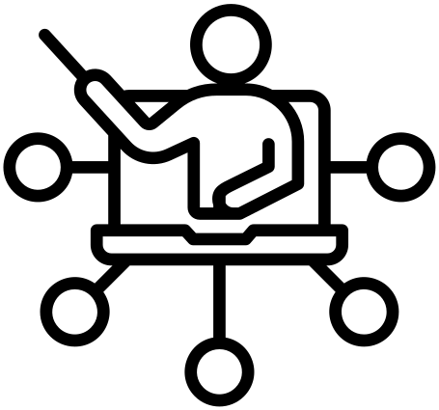
Kluczowe Zagadnienia
Niepełnosprawność psychiczna i społeczna
Piętno
Negatywne stereotypy oraz dyskryminacja prowadzą do wykluczenia społecznego i zniechęcają do aktywnego uczestnictwa w życiu publicznym.
Rodzaj niepełnosprawności, który powstaje z interakcji między problemami zdrowia psychicznego a przeszkodami społecznymi, które utrudniają pełne uczestnictwo w życiu społecznym.
Udział w polityce
Doświadczenia
Udział w życiu obywatelskim i demokratycznym, który obejmuje głosowanie, aktywizm, rozmowy publiczne oraz podejmowanie decyzji.
Osobiste opowieści i obserwacje osób z niepełnosprawnością psychospołeczną, które podkreślają rzeczywisty wpływ stygmatyzacji, wykluczenia i siły psychicznej.

Slide 5
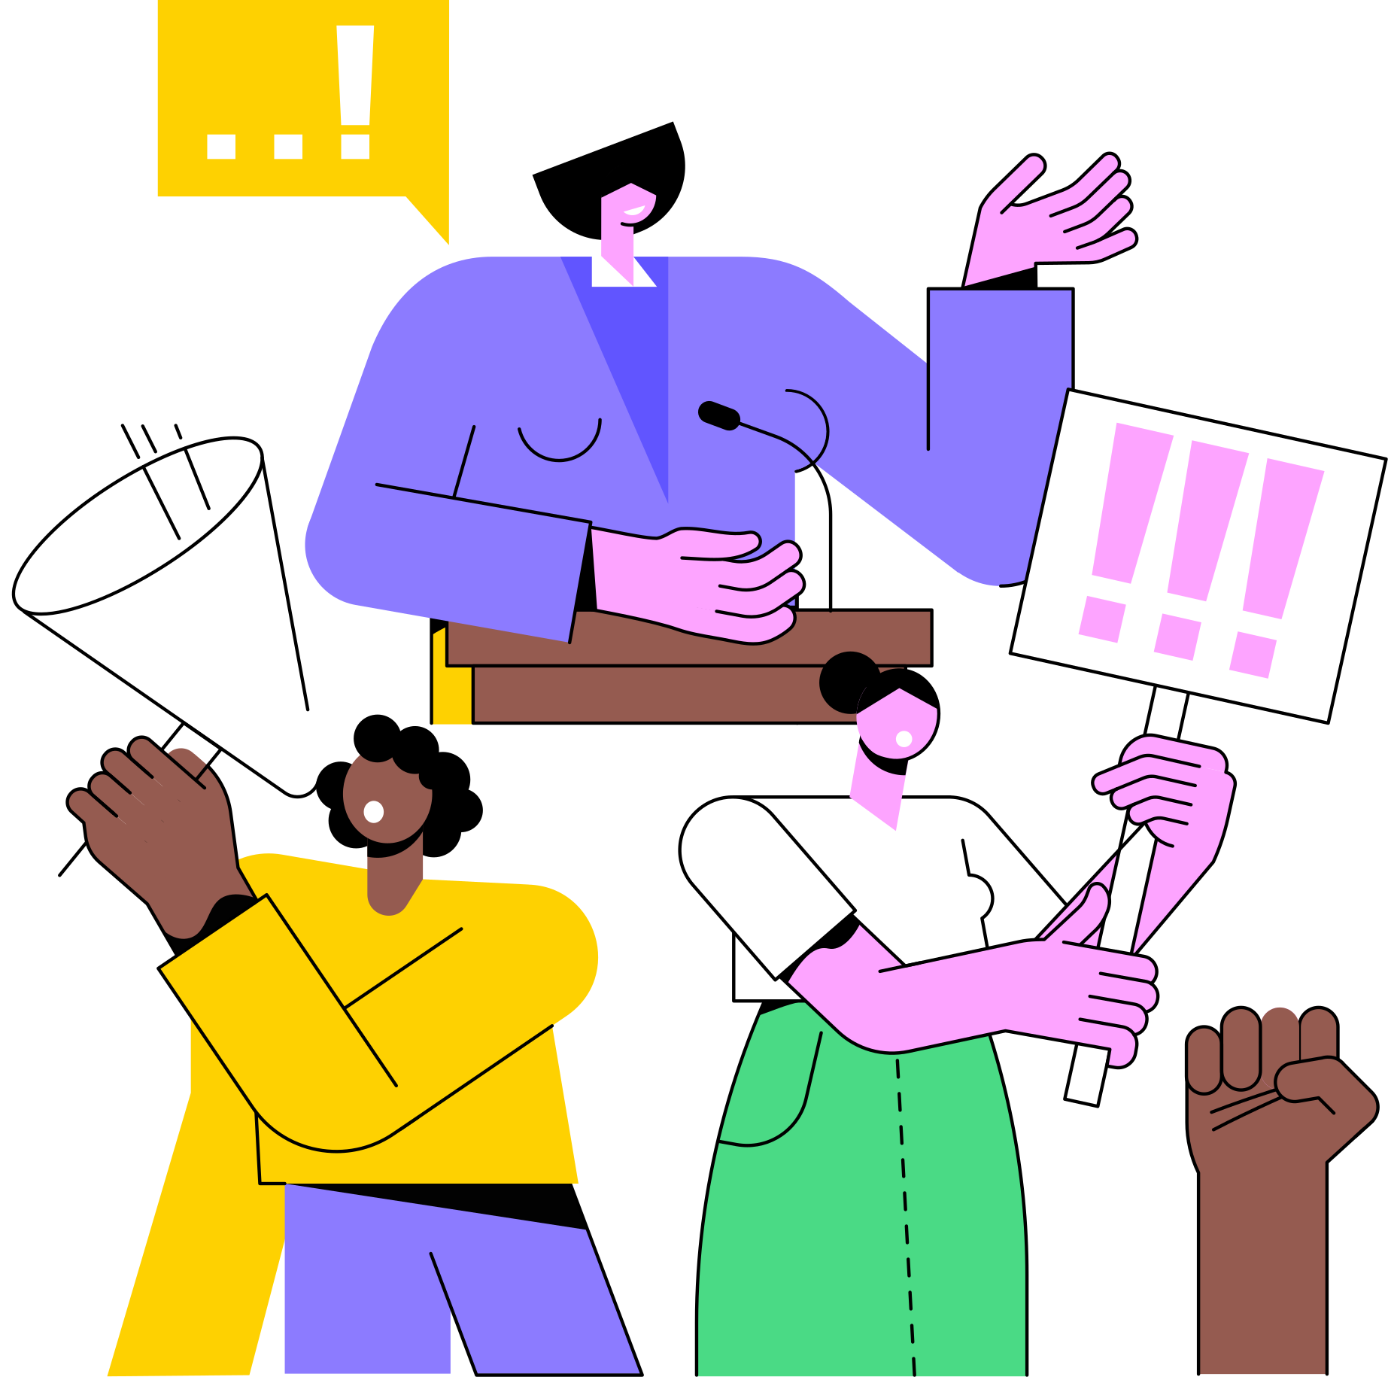
Czym jest niepełnosprawność psychospołeczna?
Według Departamentu Zdrowia Nowej Południowej Walii (NSW Health) (2020), niepełnosprawność psychospołeczna nie dotyczy tylko samej diagnozy zdrowia psychicznego, ale bardziej tego, jak zaburzenie zdrowia psychicznego wpływa na to, jak dana osoba radzi sobie w życiu i jakie trudności napotyka na co dzień. Pojawia się, gdy przeszkody społeczne utrudniają osobie z zaburzeniami zdrowia psychicznego korzystanie z tych samych możliwości i uczestnictwa, co inni.
Na przykład osoba z lękiem może sobie z nim świetnie radzić przy wsparciu i nie odczuwać żadnych poważnych ograniczeń. Jednak inna osoba z tym samym schorzeniem może napotkać dyskryminację, brak wsparcia lub stygmatyzację w pracy lub w życiu publicznym, co może prowadzić do ograniczenia uczestnictwa. W takim przypadku interakcja między schorzeniem a otoczeniem tworzy niepełnosprawność psychospołeczną.
Notes:
‹#›

Slide 6
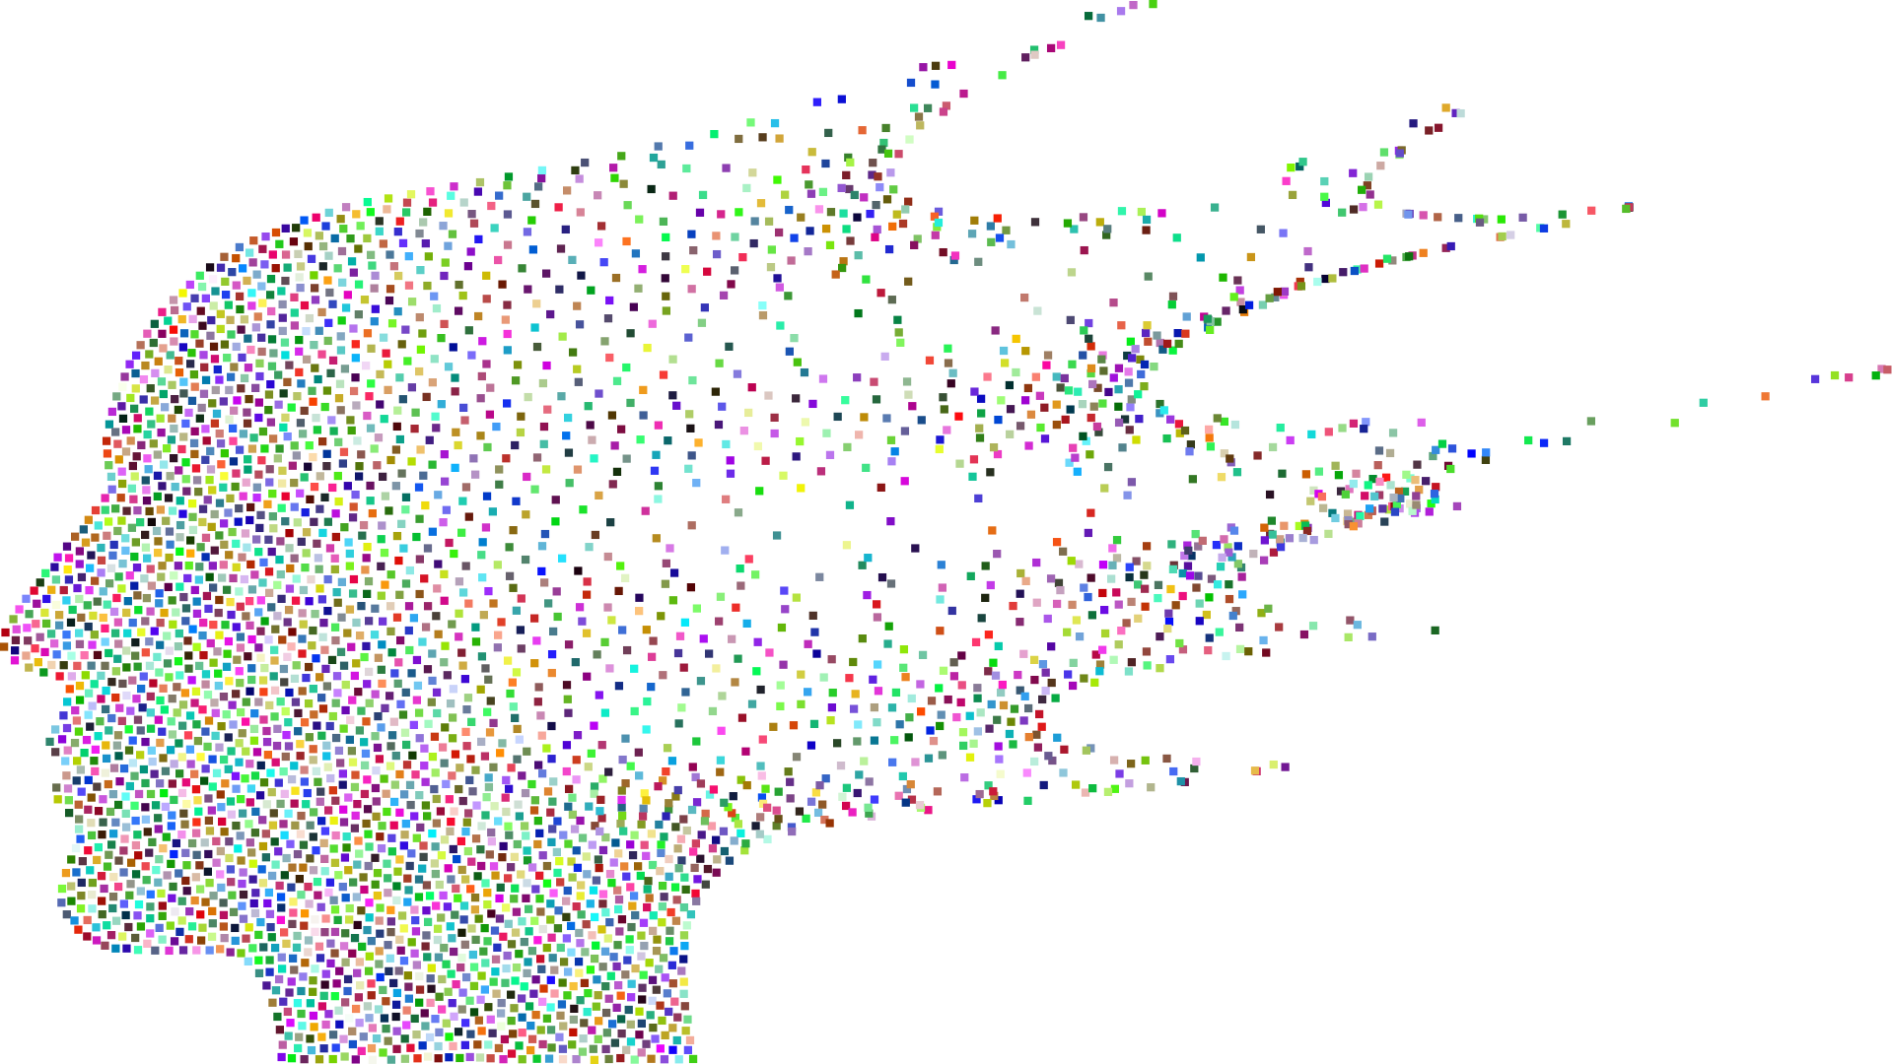
Wideo – UNCRPD: Co to jest psychospołeczny model niepełnosprawności?
https://www.youtube.com/watch?v=NCIDkMbJslA&t=178s

Slide 7

Jak niepełnosprawność psychospołeczna oddziałuje na uczestnictwo w życiu politycznym?
Kluczowe obszary wpływu
Bariery prawne i administracyjne:
W wielu krajach istnieją przepisy prawne, które ograniczają prawa wyborcze osób z niepełnosprawnościami psychospołecznymi, szczególnie tych, które są pod opieką prawną lub przebywają w ośrodkach opiekuńczych.
Złożone procesy rejestracji wyborców mogą być trudne do zrealizowania.
Bariery fizyczne i środowiskowe:
Lokale wyborcze mogą nie być w pełni dostosowane do potrzeb osób z lękami lub innymi trudnościami psychospołecznymi.
Długie kolejki i zatłoczone miejsca mogą powodować objawy u wielu osób.
Trudności w transporcie mogą utrudnić dotarcie do wydarzeń politycznych i miejsc głosowania.
Notes:
‹#›

Slide 8

Jak niepełnosprawność psychospołeczna oddziałuje na uczestnictwo w życiu politycznym?
Kluczowe obszary wpływu
Bariery społeczne i postawy:
Piętno i dyskryminacja mogą sprawiać, że udział w życiu politycznym staje się trudniejszy.
Izolacja społeczna może utrudnić dostęp do informacji politycznych i sieci mobilizacyjnych.
Interakcje z urzędnikami i innymi wyborcami mogą być trudniejsze z powodu lęku społecznego.
Wyzwania osobiste:
Objawy, takie jak brak motywacji i problemy z koncentracją, mogą utrudniać angażowanie się w działalność polityczną.
Działania niepożądane leków mogą wpływać na naszą energię i zdolności krytycznego myślenia.
Notes:
‹#›

Slide 9

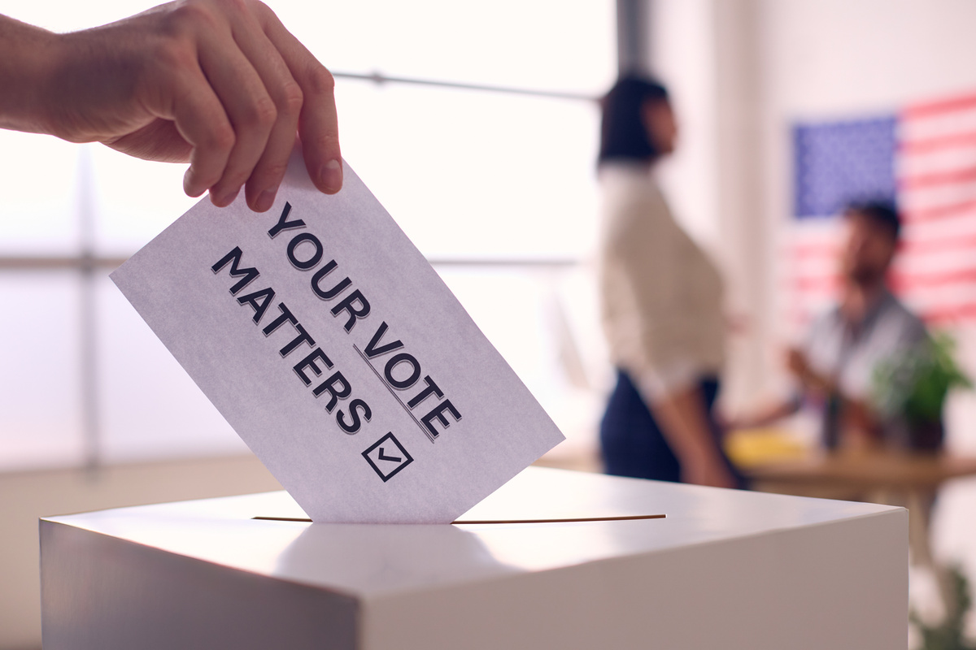
Studium przypadku: María Fernanda Castro Maya – aktywistka na rzecz praw osób z niepełnosprawnościami
María Fernanda Castro Maya, meksykańska aktywistka na rzecz praw osób z niepełnosprawnościami, w tym intelektualnymi, jest znaną zwolenniczką włączania osób z niepełnosprawnościami do życia politycznego.
Zaproponowała zmianę w Kodeksie cywilnym miasta Meksyk, która miałaby znieść wymóg posiadania przez dorosłe osoby niepełnosprawne prawnego opiekuna, co miało na celu zwiększenie ich niezależności.
María Fernanda z zaangażowaniem współpracuje z partiami politycznymi, zachęcając je do uwzględnienia niepełnosprawności intelektualnej w swoich programach oraz do promowania dostępności językowej w dokumentach politycznych.

Slide 10

Typowe przeszkody: piętno, dostępność, zaufanie i reprezentacja
Według Kleintjes i in. (2013) oraz UNPD (2021) osoby z niepełnosprawnością psychospołeczną stają przed następującymi przeszkodami:
Stygmatyzacja i dyskryminacja: Utrzymujące się negatywne nastawienia i mylne przekonania prowadzą do wykluczenia, zastraszania i wewnętrznego wstydu. To obniża poczucie własnej wartości i zniechęca do aktywnego uczestnictwa w życiu społecznym.
Brak dostępu: Trudności w korzystaniu z usług zdrowia psychicznego, edukacji i przestrzeni publicznej sprawiają, że pełne uczestnictwo jest wyzwaniem. Młodzież często boryka się z przeszkodami finansowymi, geograficznymi lub systemowymi, które utrudniają dotarcie do wsparcia.
Niska pewność siebie i poczucie własnej wartości: Opowieść o braku sił, instytucjonalizacji lub wykluczeniu może osłabić pewność siebie, co prowadzi do mniejszego zaangażowania w role społeczne lub kierownicze.
Niedoreprezentowanie: Młodzi ludzie z niepełnosprawnościami psychospołecznymi rzadko mają szansę uczestniczyć w podejmowaniu decyzji. Stąd, ich opinie mogą być ignorowane, w dyskusji na temat młodzieży, osobach z niepełnosprawnościami lub kwestiach politycznych.
Notes:
‹#›

Slide 11
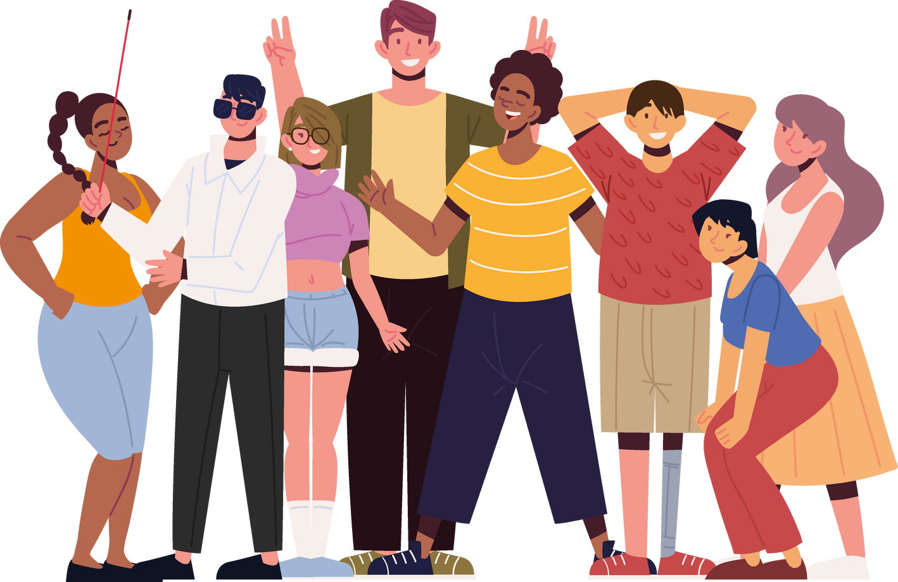
Wideo – Społeczny model niepełnosprawności
https://www.youtube.com/watch?v=24KE__OCKMw

Slide 12

Wskazówki dla młodzieżowych pracowników
Praca z młodzieżą, która ma psychospołeczne niepełnosprawności, wymaga starannie przemyślanego podejścia, które zachęci ich do aktywnego uczestnictwa w życiu politycznym. Oto kilka praktycznych i wykonalnych wskazówek dla osób pracujących z młodzieżą:
Wskazówka 1 – Zbuduj drabinę uczestnictwa krok po kroku
Wskazówka 3 – Połącz udział w życiu politycznym z własnymi zainteresowaniami
Zacznij od prostych, łatwych do zrozumienia aktywności, takich jak wspólne oglądanie krótkiego filmu o polityce lub rozmowa na jeden ważny temat dla młodej osoby. Stopniowo zwiększaj trudność, aż do momentu, gdy weźmiesz udział w małym spotkaniu z lokalną społecznością, a potem skontaktujesz się z przedstawicielem w sprawie, która go interesuje.
Zidentyfikuj tematy, które mogą zainteresować młodego człowieka – czy to muzyka, gry, sport, czy lokalne parki – i pokaż, jak są one powiązane z decyzjami politycznymi. Pomóż mu znaleźć grupy wsparcia lub lokalne inicjatywy związane z jego pasjami, w które może się zaangażować.
Wskazówka 2 – Użyj odgrywania ról, aby zyskać pewność siebie
Wskazówka 4 – Stwórz indywidualny plan zakwaterowania
Zorganizuj luźne sesje ćwiczeniowe, które pomogą w radzeniu sobie w stresujących sytuacjach, takich jak rejestracja do głosowania czy wystąpienia na spotkaniach społeczności. Przeprowadzajcie się nawzajem w różne role (wyborcy, urzędnika wyborczego itp.) w przyjaznej atmosferze. Dzielcie się konstruktywnym feedbackiem, skupiając się głównie na tym, co poszło dobrze, aby budować pewność siebie poprzez symulacje przed prawdziwymi doświadczeniami.
Razem stwórzcie prosty plan pisemny, który wskaże konkretne wyzwania (takie jak tłumy, skomplikowane formularze czy lęk społeczny) oraz odpowiednie rozwiązania. Pamiętajcie o pomocnych udogodnieniach, takich jak przyprowadzenie osoby towarzyszącej na wydarzenia, korzystanie ze słuchawek z redukcją hałasu lub wnioskowanie o możliwość głosowania w trybie wczesnym.

Slide 13

7
Aktywność – „Postaw się w moich butach”
Cel:
Ta aktywność pomoże Ci lepiej zrozumieć przeszkody (piętno, dostęp, zaufanie, reprezentacja) i jak wpływają one na zaangażowanie młodych ludzi z niepełnosprawnością psychospołeczną w życie polityczne.
Czas trwania: 30 minut
Kluczowe wyniki uczenia się:
Sprawdź, jak działa wykluczenie.
Dowiedz się, czemu bycie aktywnym w życiu politycznym to coś więcej niż tylko oddawanie głosu.
Pomyśl, jak możesz zmniejszyć przeszkody w swojej pracy z młodzieżą.
Notes:
‹#›

Slide 14



7
Aktywność – „Postaw się w moich butach”
Wprowadzenie i konfiguracja (5 minut) – Krótko opowiedz o aktywności: „Zobaczymy, jak różne osoby radzą sobie z nierównymi szansami na uczestnictwo w społeczeństwie i polityce”.
Rozdaj karty z rolami, które przygotowałeś wcześniej, zawierające krótkie opisy postaci, na przykład: „19-latek z chorobą afektywną dwubiegunową, mieszkający na wsi” lub „22-letni pełnosprawny student prawa”.
Podsumowanie oraz rozmowa (15 minut)
Zadaj pytania do przemyślenia:
„Jakie to było, gdy stawiałeś więcej, a jakie mniej kroków?” „Z jakimi najważniejszymi przeszkodami borykała się twoja postać?” „Co to mówi o rzeczywistym udziale osób z niepełnosprawnościami psychospołecznymi w polityce?”
Symulacja: Gra „Krok Naprzód” (10 minut)
Zaznacz linię na podłodze (to będzie punkt startowy). Potem przeczytaj na głos około 8 stwierdzeń. Uczestnicy wychodzą do przodu, jeśli stwierdzenie dotyczy ich roli.
Przykładowe zdania:
„Mam dostęp do wiarygodnych usług zdrowia psychicznego”. „Ludzie w mojej społeczności szanują moje zdanie”. „Mogę starać się o stanowiska kierownicze w organizacjach młodzieżowych”.
Notes:
‹#›

Slide 15


Quiz – sprawdź swoją wiedzę i pomyśl o tym, czego nauczyłeś się w tym module, rozwiązując ten krótki quiz.
7
Notes:
‹#›

Slide 16

7
Quiz- 1. Która z poniższych definicji najlepiej opisuje niepełnosprawność psychospołeczną?
B. Wpływ trudności ze zdrowiem psychicznym w połączeniu z przeszkodami społecznymi na możliwość pełnego uczestnictwa danej osoby
A. Ocena problemu ze zdrowiem psychicznym
C. Każda niepełnosprawność wynikająca z urazu psychicznego
D. Przejrzysta reakcja emocjonalna na stres
Notes:
‹#›

Slide 17

7
Quiz – Zrozumienie niepełnosprawności psychospołecznej oraz przeszkód w uczestnictwie
B. Wpływ trudności ze zdrowiem psychicznym w połączeniu z przeszkodami społecznymi na możliwość pełnego uczestnictwa danej osoby
A. Ocena problemu ze zdrowiem psychicznym
C. Każda niepełnosprawność wynikająca z urazu psychicznego
D. Przejrzysta reakcja emocjonalna na stres
Notes:
‹#›

Slide 18
7
Quiz- 2. Czemu piętno jest postrzegane jako główna przeszkoda dla młodych ludzi z niepełnosprawnością psychospołeczną?
A. Powoduje, że stają się bardziej zależni od innych
B. Prowadzi to do wykluczenia, wewnętrznego wstydu i ograniczonego udziału w życiu społecznym.
C. Powoduje objawy fizyczne, które utrudniają naukę.
D. To sprawia, że nie mogą uzyskać formalnej diagnozy.
Notes:
‹#›

Slide 19
7
Quiz- 2. Czemu piętno jest postrzegane jako główna przeszkoda dla młodych ludzi z niepełnosprawnością psychospołeczną?
A. Powoduje, że stają się bardziej zależni od innych
B. Prowadzi to do wykluczenia, wewnętrznego wstydu i ograniczonego udziału w życiu społecznym.
C. Powoduje objawy fizyczne, które utrudniają naukę.
D. To sprawia, że nie mogą uzyskać formalnej diagnozy.
Notes:
‹#›

Slide 20
7
Quiz- 3. W jaki sposób niedoreprezentacja wpływa na młodych ludzi z niepełnosprawnością psychospołeczną?
A. Umożliwia im lepszy dostęp do usług zdrowia psychicznego
B. To zwiększa ich szanse na zostanie liderem.
C. Ogranicza ich zaangażowanie w procesy decyzyjne i polityczne
D. To dotyczy tylko dorosłych, a nie młodych ludzi.
Notes:
‹#›

Slide 21
7
Quiz- 3. W jaki sposób niedoreprezentacja wpływa na młodych ludzi z niepełnosprawnością psychospołeczną?
A. Umożliwia im lepszy dostęp do usług zdrowia psychicznego
B. To zwiększa ich szanse na zostanie liderem.
C. Ogranicza ich zaangażowanie w procesy decyzyjne i polityczne
D. To dotyczy tylko dorosłych, a nie młodych ludzi.
Notes:
‹#›

Slide 22
7
Quiz- 4. Jakie mogą być długoterminowe konsekwencje pozbawienia sił i wykluczenia młodzieży z niepełnosprawnościami psychospołecznymi?
A. Większe zaangażowanie w politykę
B. Wzmacnianie odporności i umiejętności radzenia sobie
C. Łatwiejszy dostęp do opieki zdrowotnej
D. Niskie poczucie własnej wartości i mniejsze zaangażowanie w życie społeczne
Notes:
‹#›

Slide 23
7
Quiz- 4. Jakie mogą być długoterminowe konsekwencje pozbawienia sił i wykluczenia młodzieży z niepełnosprawnościami psychospołecznymi?
A. Większe zaangażowanie w politykę
B. Wzmacnianie odporności i umiejętności radzenia sobie
C. Łatwiejszy dostęp do opieki zdrowotnej
D. Niskie poczucie własnej wartości i mniejsze zaangażowanie w życie społeczne
Notes:
‹#›

Slide 24
7
Źródła
Kleintjes, S., Lund, C. i Swartz, L. (2013). Przeszkody w uczestnictwie osób z niepełnosprawnością psychospołeczną w kształtowaniu polityki zdrowia psychicznego w Republice Południowej Afryki: jakościowe badanie perspektyw decydentów, specjalistów, liderów religijnych i naukowców. BMC International Health and Human Rights, 13(1). https://doi.org/10.1186/1472-698x-13-17
Nowa Południowa Walia (2020) Co to jest niepełnosprawność psychospołeczna? https://www.health.nsw.gov.au/mentalhealth/psychosocial/foundations/Pages/psychosocial-whatis.aspx
UNDP (2021) Udział polityczny osób z niepełnosprawnościami intelektualnymi lub psychospołecznymi. (b.d.). UNDP. https://www.undp.org/publications/political-participation-persons-intellectual-or-psychosocial-disabilities
Notes:
‹#›

Slide 25







Finansowane przez Unię Europejską. Wyrażone opinie i poglądy są wyłącznie poglądami autora lub autorów i nie muszą odzwierciedlać stanowisk Unii Europejskiej ani Europejskiej Agencji Wykonawczej ds. Edukacji i Kultury (EACEA). Ani Unia Europejska, ani instytucja przyznająca grant nie ponoszą za nie odpowiedzialności.

